Slide 1

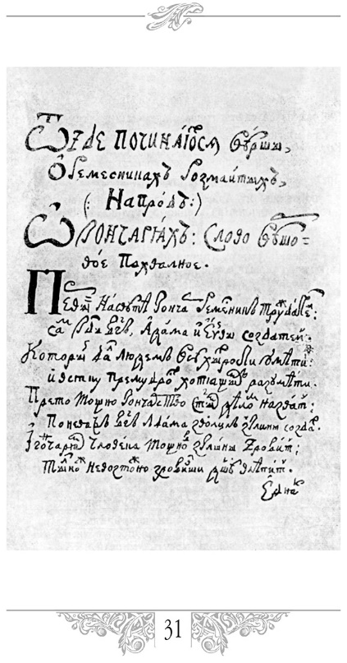
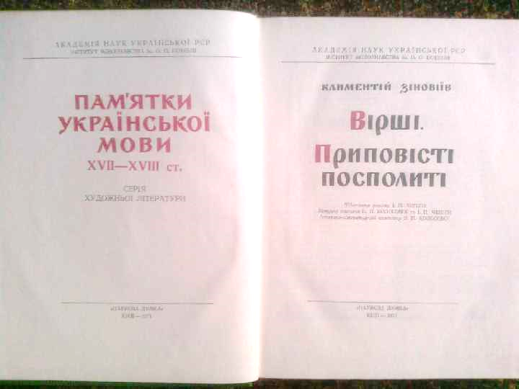
Творчість Климентія Зіновієва в контексті української літератури доби Бароко
МЕРКУЛОВ МАКСИМ РОБІНОВИЧ
Кловський ліцей №77, 10 клас
м.Київ
Науковий керівник:
Пелешенко Юрій Володимирович
Завдання дослідження
розглянути історіографію творчості
К. Зіновієва
виявити у творчості К. Зіновієва риси,
властиві для барокової філософії
дослідити тексти Климентія Зіновієва у контексті барокової поетики
Методи дослідження
аналіз
генетичний
описовий метод
культурно-історичний
Діаграма 1. Еволюція історіографічної активності досліджень творчості К.Зиновієва
теоцентризм
дуалізм
песимізму
науковість
Таблица 1. Вірші К.Зиновієва за роками написання
Вірші | Рік написання
О багатстві і о нищеті | 1735
О временах літніх і о зимніх | 1736
О друзіх зичливих | 1738
О друкарях, що книги друкують | 1739
О жонах сварливих і злоязичних | 1742
Рис. 2. Климентій Зиновіїв. Вірші. Приповісті посполиті
Рис 1. Золоте чересло. Книга народних ремесел, звичаїв та побуту в Україні писана Колиментієм Зиновіємим
Діаграма 2. Характерні риси
творчості К.Зиновієва

